Slide 1
Dust My Shoulders Off

Slide 2
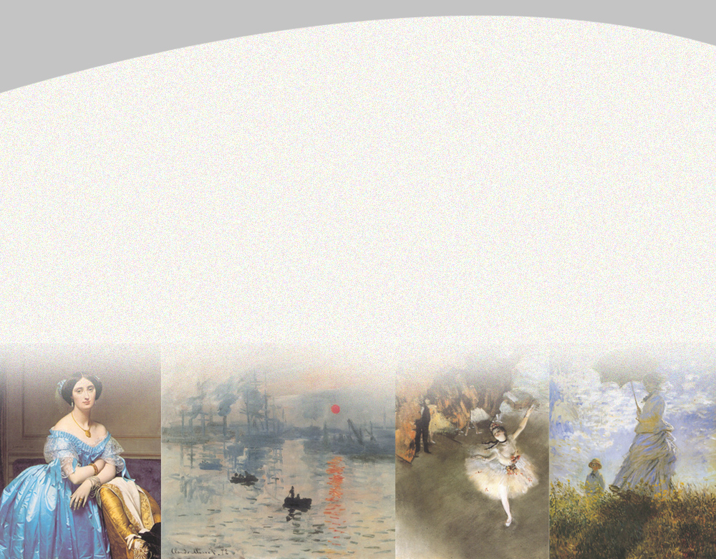

人民美术出版社
义务教育教科书·美术
八年级下册
第三课
两个外国美术流派
主讲人：杨之瑶
工作单位：乌海市第九中学

Slide 3
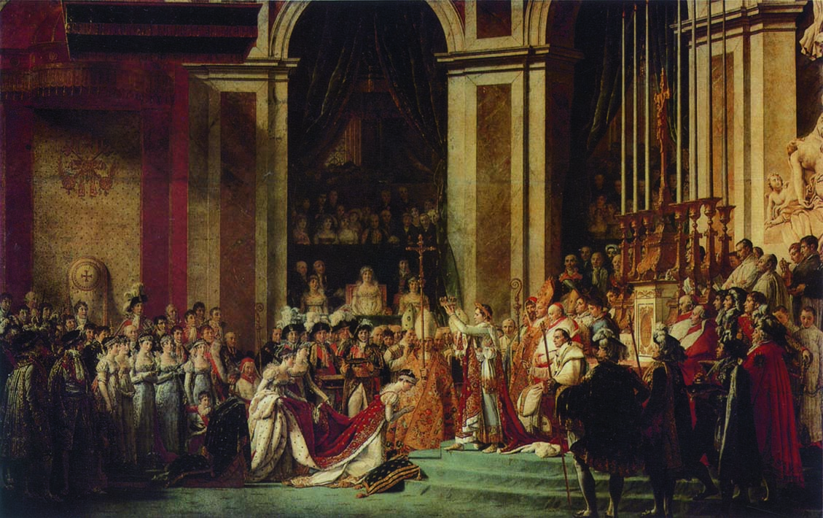
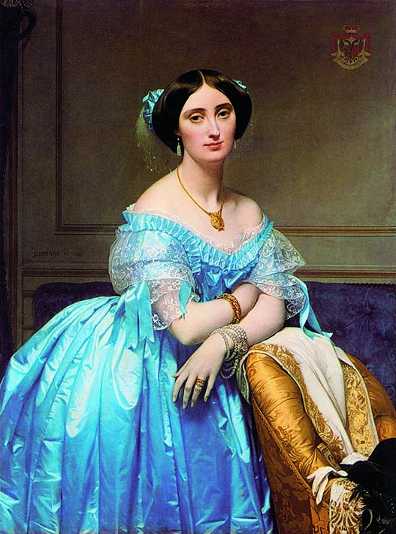
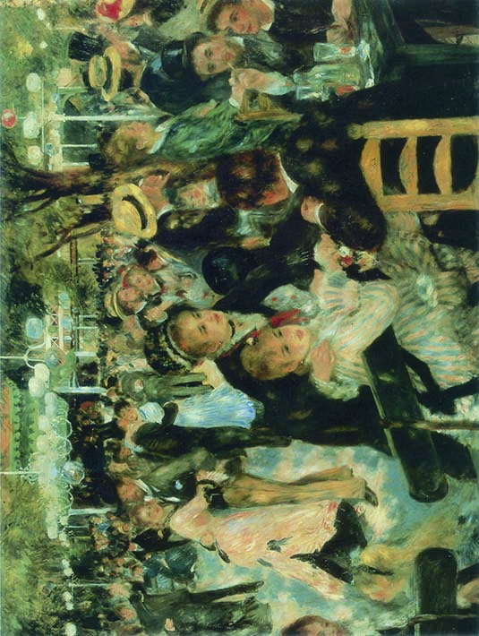
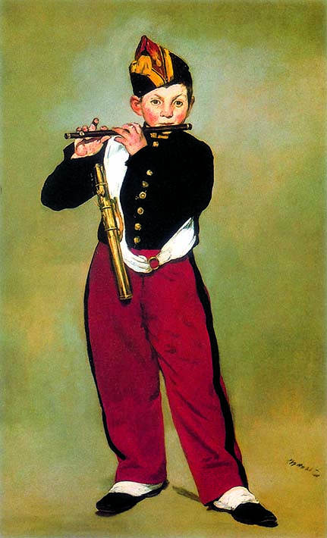
考考大家：
    4
谁能把下面的四幅油画作品根据人物造型精准度分成两种不同的类型？
①
②
3

Slide 4
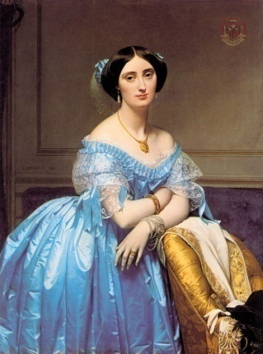
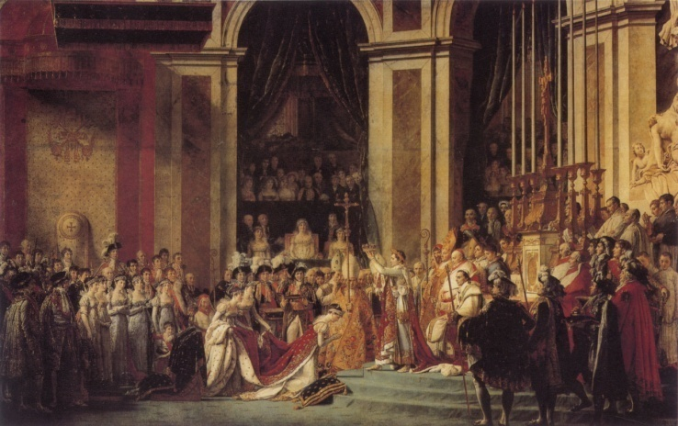
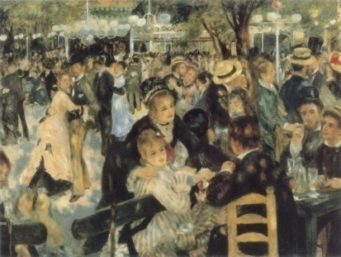
试着概况它们各自的艺术特点：
新古典主义
描绘历史重大事件或者英雄人物,色调沉稳和谐,构图完整,人物造型精准。
印象主义
画面内容贴近生活，突出光与色彩的变化，淡化形体、轮廓。

Slide 5
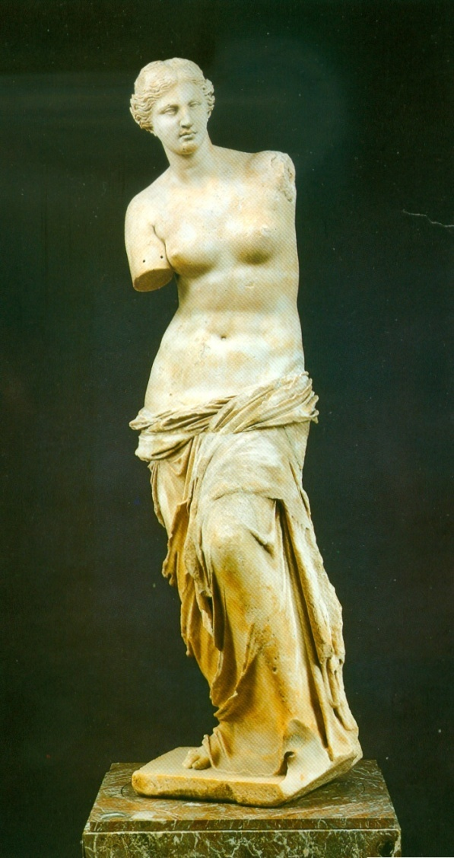
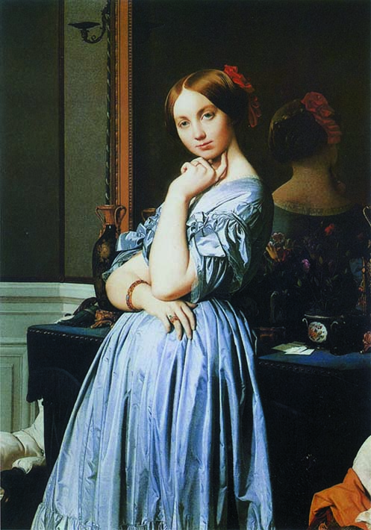
新古典主义
比较这两件作品，它们有共同点吗？
造型逼真
注重细节
新古典主义——力求恢复古典美术（主要指希腊美术和罗马美术）
诞生背景：1. 资产阶级革命需要；
2.庞贝古城的出土更激起对古典主义的崇拜。
《断臂维纳斯》 (雕塑) 古希腊
《布罗格利公主像》(油画) 1853 安格尔（法国）

Slide 6
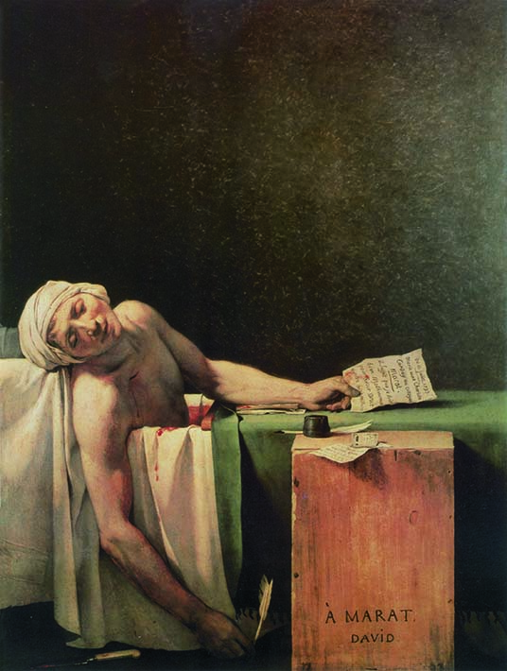

新古典主义的诞生背景：
大革命的到来使得艺术倾向转变，资产阶级以历史上的罗马为借鉴。
庞贝古城的出土更激起对古典主义的崇拜。

Slide 7
达维特（1748-1825） 译大卫。早期作品以历史英雄人物为题材，如《马拉之死》。
后来拿破仑掌权后做了宫廷画家，创作了《拿破仑一世的加冕》。
《马拉之死》 达维特

Slide 8

试着从题材（内容）、造型、色彩、构图方面分析这幅作品。
《拿破仑一世的加冕》 1805—1807 达维特

Slide 9
达维特描绘的场面是在巴黎圣母院隆重举行的国王加冕仪式。
画面中的人物多达百人。这里有宫廷权贵、大臣、将军、官员、贵妇、红衣主教与各国使节。
题材：
描绘历史重大事件或英雄人物

Slide 10
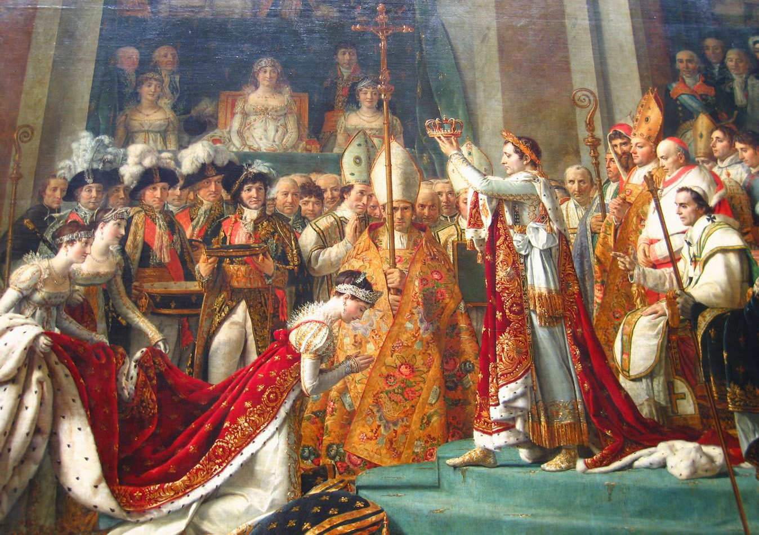
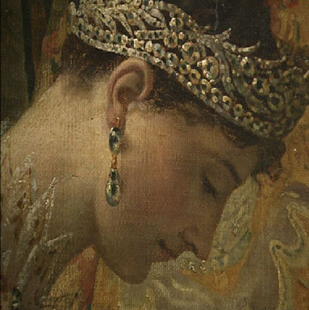
身穿紫红丝绒与华丽披风的拿破仑，已经戴上了皇冠，他的双手正捧着小皇冠，准备往跪在他面前的皇后约瑟芬的头上戴去。
局部细节刻画细致，突显材质。
造型：
人物形象轮廓精准，突出对材质细节的表现。

Slide 11
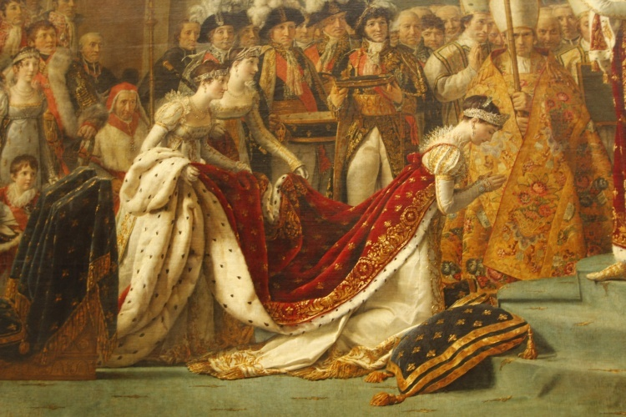
色彩：
色调厚重、富丽堂皇。

Slide 12
构图上以皇帝给皇后加冕为中心，描绘宏大壮观场面。
构图：
构图宏大，场面壮观，强调完整性。

Slide 13
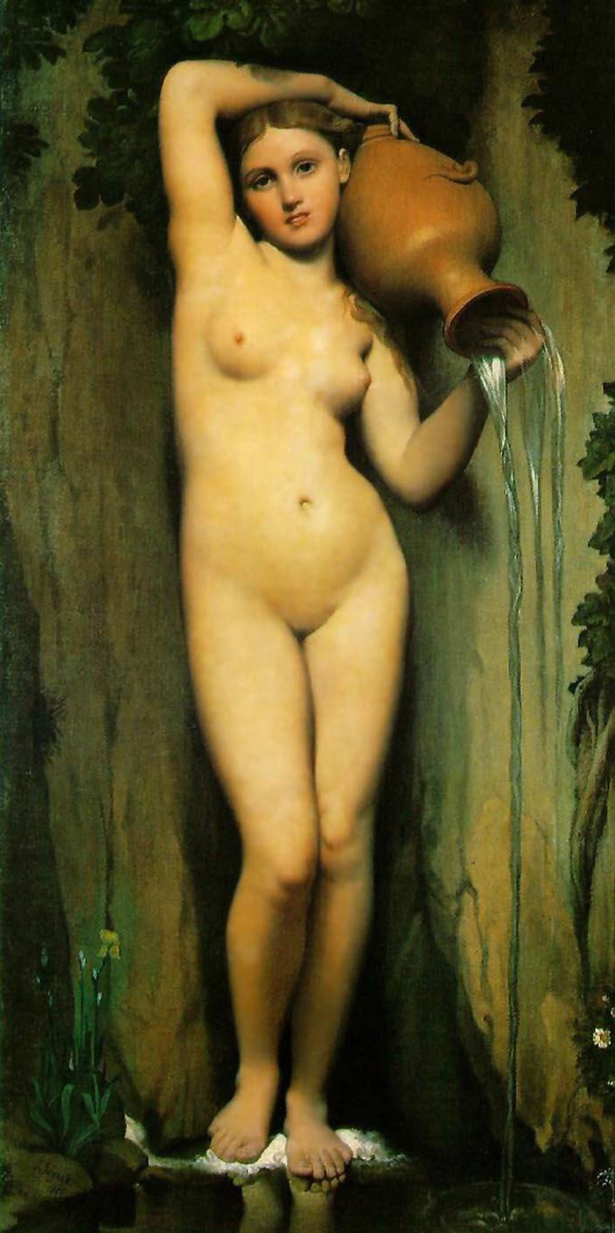
新古典主义其他代表人物及作品：
《布罗格列公主像》 安格尔
《泉》安格尔

Slide 14
新古典主义的艺术特点：
题材：历史和现实的重大事件；
色彩上较为优雅、 庄重、富丽堂皇；
构图上强调完整性；
造型上重视素描和轮廓，注重雕塑般的人物形象；
《马拉之死 》 达维特
《霍松维勒女伯爵》 安格尔

Slide 15
印象主义的由来及代表人物
印象派的诞生

Slide 16
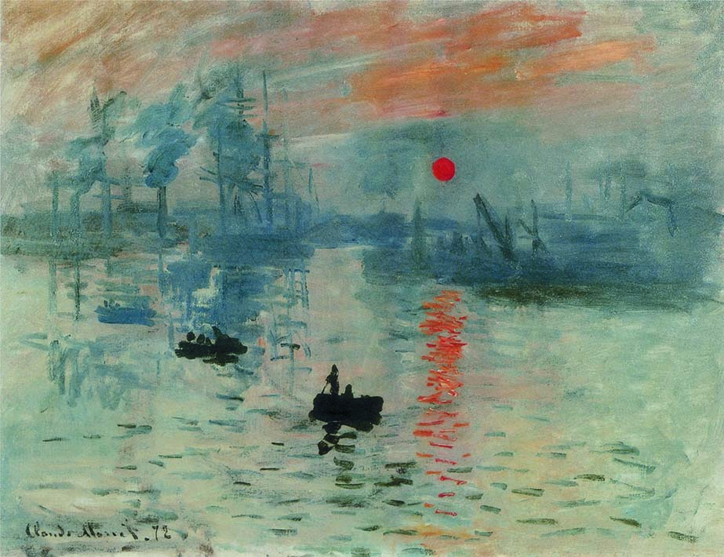
印象派兴起于19世纪60年代
因莫奈的《日出·印象》得名。
“阳光的崇拜者”——印象主义
随着时间、光源的变化，万物的色彩状态都在不停地变化。印象主义倡导在自然中进行创作，画家凭借双眼来捕捉阳光下物体的美，并依靠主观感受用色彩描绘出来。

Slide 17
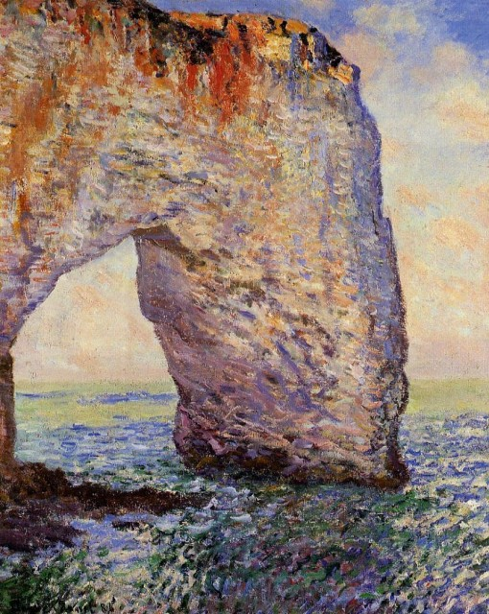
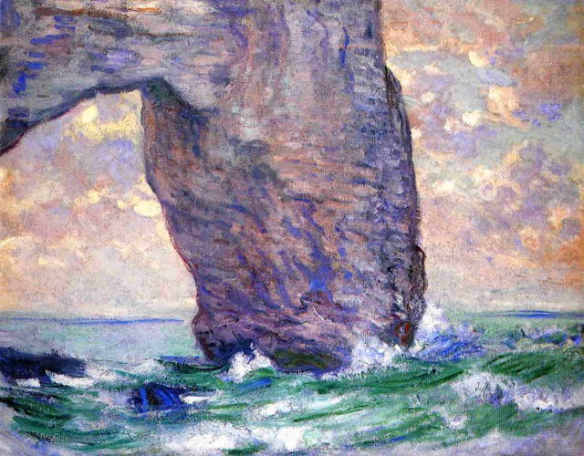
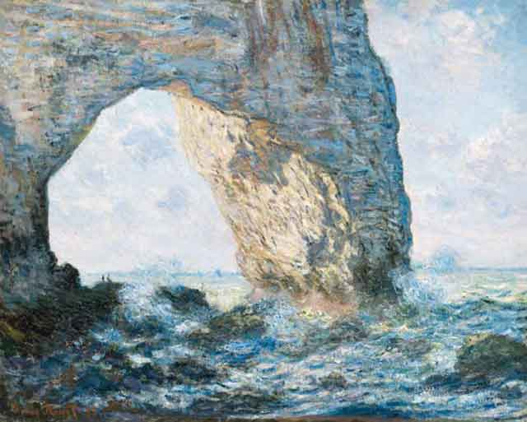
莫奈会在不同时间多次描绘同一景物
莫奈在不同时间段画的艾特达附近的岩门
莫奈说：“我想在最容易消逝的效果之前表达我的印象”

Slide 18
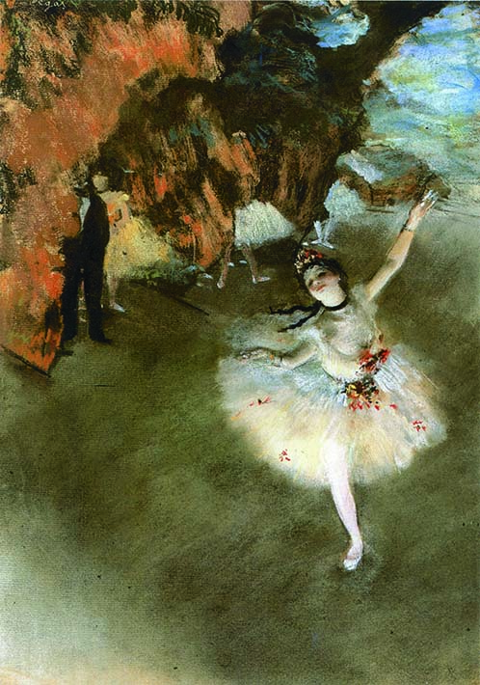
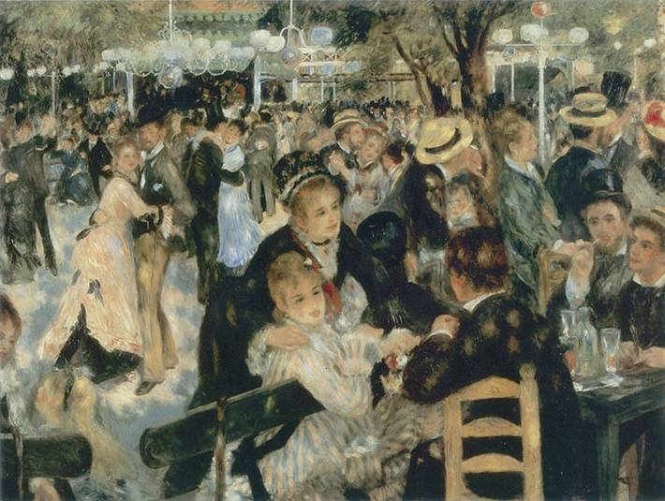
印象主义画派其他代表画家及作品
《红磨坊街的舞会》 雷诺阿
《舞台上的舞女》 德加
《吹笛少年》 马奈

Slide 19
印象主义的艺术特点：
1.题材：倡导走出画室，描绘自然景物，画面内容贴近现实，把握瞬间印象；
2.色彩：画面明亮灿烂，主张用光（自然光、灯光）和色描绘；
3.构图：较为随意，画面偶然性较强；
4.造型：突出内心主观意象的表达。

Slide 20
谈谈两幅作品给你的第一印象。他们在色彩和场景处理上有什么不同？
《拿破仑一世的加冕》 达维特
《红磨坊街的舞会》 雷诺阿

Slide 21
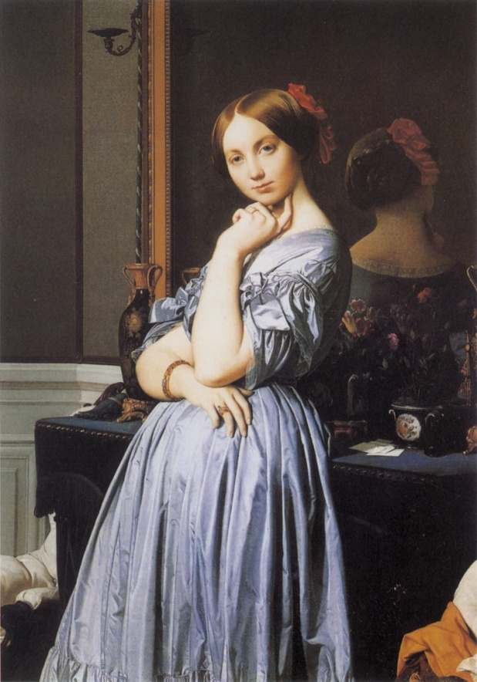
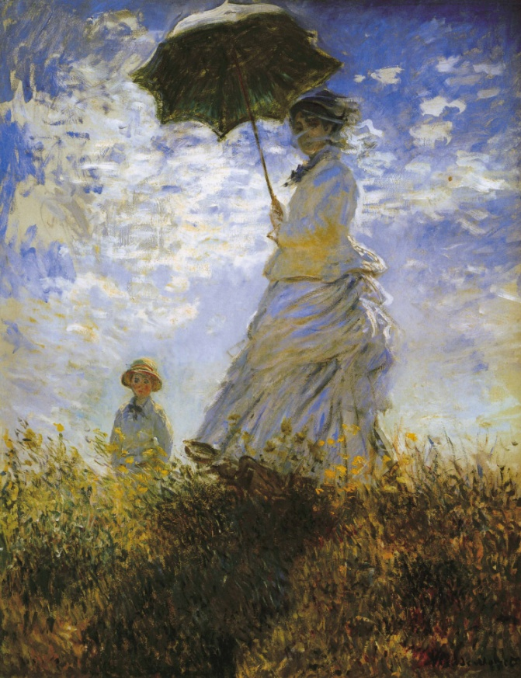
讨论：
观察下面的作品，在造型、题材、色彩表现上有什么不同？猜猜哪幅作品是印象主义画派的？
印象主义
《霍松维勒女伯爵》
安格尔
《莫奈夫人和儿子》
莫奈

Slide 22
知识考查
C
下列描述中，不属于印象主义艺术特征的是：
A.主要描绘的是“光”和“色彩”，体会室外瞬息万
变的光线变化。
B.突出表现的是对所见物体的瞬间印象。
C.题材多以现实中的重大事件和英雄人物为主。
D.放弃传统绘画对形体轮廓的细致刻画，捕捉自然情
境下转瞬即逝的光与色。
新古典主义

